Slide 1

Bố cục tài liệu
Trường Công Nghệ Thông Tin và Truyền Thông
Mục tiêu
Tổng quan
Đặc tả yêu cầu phần mềm
Yêu cầu giao tiếp bên ngoài
Yêu cầu chức năng hệ thống
Hệ thống nhà thuốc Pharma
Yêu cầu phi chức năng
Giảng viên hướng dẫn
Ts. Trương Xuân Việt
Nhóm 7
B2012122 Nguyễn Văn Nhật
B2012067 Nguyễn Thành Danh

Slide 2
Đặc tả yêu cầu phần mềm
Trường Công Nghệ Thông Tin và Truyền Thông
Bố cục tài liệu
Nhu cầu sức khỏe
Là vấn đề đang được quan tâm hiện nay. Các hoạt động khám bệnh, chữa bệnh, mua thuốc, diễn ra hàng ngày
Mục tiêu
Tổng quan
Hiểu được vị trí vai trò của thuốc
Các hệ thống nhà thuốc xuất hiện ngày càng nhiều nhầm đáp ứng nhu cầu của khách hàng
Yêu cầu giao tiếp bên ngoài
Công nghệ 4.0
Xu hướng mua bán online ngày càng phát triển mạnh mẽ vì tính thuận tiện và nhanh chóng
Yêu cầu chức năng hệ thống
Xu hướng phát triển
Nhà thuốc cần “trang bị” một hệ thống quản lý hiệu quả các khâu sản xuất, vận chuyển, đảm bảo chất lượng sản phẩm, phục vụ khách hàng
Yêu cầu phi chức năng
Giảng viên hướng dẫn
Ts. Trương Xuân Việt
Nhóm 7
B2012122 Nguyễn Văn Nhật
B2012067 Nguyễn Thành Danh
Hệ thống nhà thuốc Pharma

Slide 3
Tổng quan
Mục tiêu
Bố cục tài liệu
Nhu cầu sức khỏe
Là vấn đề đang được quan tâm hiện nay. Các hoạt động khám bệnh, chữa bệnh, mua thuốc, diễn ra hàng ngày
Bối cảnh sản phẩm
Hiểu được vị trí vai trò của thuốc
Các hệ thống nhà thuốc xuất hiện ngày càng nhiều nhầm đáp ứng nhu cầu của khách hàng
Tổng quan
Đặc điểm người dùng
Yêu cầu giao tiếp bên ngoài
Công nghệ 4.0
Xu hướng mua bán online ngày càng phát triển mạnh mẽ vì tính thuận tiện và nhanh chóng
Môi trường vận hành
Yêu cầu chức năng hệ thống
Xu hướng phát triển
Nhà thuốc cần “trang bị” một hệ thống quản lý hiệu quả các khâu sản xuất, vận chuyển, đảm bảo chất lượng sản phẩm, phục vụ khách hàng
Yêu cầu phi chức năng

Slide 4
Tổng quan
Mục tiêu
Bối cảnh sản phẩm
Nhu cầu sức khỏe
Là vấn đề đang được quan tâm hiện nay. Các hoạt động khám bệnh, chữa bệnh, mua thuốc, diễn ra hàng ngày
Quản lý sản phẩm
Đặc điểm người dùng
Quản lý kho
Hiểu được vị trí vai trò của thuốc
Các hệ thống nhà thuốc xuất hiện ngày càng nhiều nhầm đáp ứng nhu cầu của khách hàng
Môi trường vận hành
Quản lý khách hàng
Công nghệ 4.0
Xu hướng mua bán online ngày càng phát triển mạnh mẽ vì tính thuận tiện và nhanh chóng
Quản lý đơn hàng
Xu hướng phát triển
Nhà thuốc cần “trang bị” một hệ thống quản lý hiệu quả các khâu sản xuất, vận chuyển, đảm bảo chất lượng sản phẩm, phục vụ khách hàng

Slide 5
Tổng quan
Bối cảnh sản phẩm
Quản lý sản phẩm
Khách hàng
Đặc điểm người dùng
Quản lý kho
Môi trường vận hành
Dược sĩ
Quản lý khách hàng
Quản lý
Quản lý đơn hàng
Admin

Slide 6
Tổng quan
Đặc điểm người dùng
Bối cảnh sản phẩm
Môi trường vận hành
Vai trò:
Người dùng
Đặc trưng:
Sử dụng hệ thống để đáp ứng nhu cầu của mình
Khách hàng
Về phần cứng
Quản lý sản phẩm
Dược sĩ
Về internet
Quản lý kho
Quyền hạn: Tìm kiếm và đặt sản phẩm
Các chức năng:
Đăng ký tài khoản, đăng nhập, giỏ hàng, tra cứu thông tin, đặt hàng, thông tin tài khoản…
Quản lý
Về trình duyệt web
Quản lý khách hàng
Về hệ điều hành
Admin
Quản lý đơn hàng

Slide 7
Tổng quan
Đặc trưng:
Sử dụng hệ thống để kê thuốc và bán thuốc
Đặc điểm người dùng
Quyền hạn: Bán thuốc và tìm sản phẩm
Dược sĩ
Khách hàng
Đặc trưng:
Sử dụng hệ thống để đáp ứng nhu cầu của mình
Quản lý
Quyền hạn: Tìm kiếm và đặt sản phẩm
Các chức năng:
Đăng ký tài khoản, đăng nhập, tư vấn cho khách hàng, kê thuốc, quản lý hóa đơn
Vai trò:
Người dùng
Admin
Các chức năng:
Đăng ký tài khoản, đăng nhập, giỏ hàng, tra cứu thông tin, đặt hàng, thông tin tài khoản…

Slide 8
Tổng quan
Đặc điểm người dùng
Đặc trưng:
Sử dụng hệ thống để điều hành nhà thuốc
Quản lý
Dược sĩ
Đặc trưng:
Sử dụng hệ thống để kê thuốc và bán thuốc
Vai trò:
Người dùng
Đặc trưng:
Sử dụng hệ thống để đáp ứng nhu cầu của mình
Khách hàng
Quyền hạn: Quản lý hệ thống thuốc
Quyền hạn: Bán thuốc và tìm sản phẩm
Vai trò:
Người dùng
Các chức năng:
Đăng nhập tài khoản dành cho quản lý, quản lý các hóa đơn, quản lý thông tin khách hàng, quản lý thuốc, quản lý doanh thu, …
Các chức năng:
Đăng ký tài khoản, đăng nhập, tư vấn cho khách hàng, kê thuốc, quản lý hóa đơn
Quyền hạn: Tìm kiếm và đặt sản phẩm
Các chức năng:
Đăng ký tài khoản, đăng nhập, giỏ hàng, tra cứu thông tin, đặt hàng, thông tin tài khoản…

Slide 9
Tổng quan
Đặc trưng:
Người có trách nhiệm quản trị và điều khiển hoạt động của trang web
Đặc điểm người dùng
Quyền hạn:
Quản lý hoạt động của trang website
Admin
Quản lý
Đặc trưng:
Sử dụng hệ thống để điều hành nhà thuốc
Dược sĩ
Vai trò:
Người dùng
Đặc trưng:
Sử dụng hệ thống để kê thuốc và bán thuốc
Quyền hạn: Quản lý hệ thống thuốc
Vai trò:
Người quản trị
Vai trò:
Người dùng
Các chức năng:
Đăng nhập, bảo trì trang web, phân quyền tài khoản người dùng, đăng xuất
Các chức năng:
Đăng nhập tài khoản dành cho quản lý, quản lý các hóa đơn, quản lý thông tin khách hàng, quản lý thuốc, quản lý doanh thu, …
Các chức năng:
Đăng ký tài khoản, đăng nhập, tư vấn cho khách hàng, kê thuốc, quản lý hóa đơn
Quyền hạn: Bán thuốc và tìm sản phẩm

Slide 10
Tổng quan
Tổng quan
Đặc điểm người dùng
Môi trường vận hành
Admin
Đặc trưng:
Người có trách nhiệm quản trị và điều khiển hoạt động của trang web
Máy tính để bàn, Laptop, điện thoại thông minh có cài đặt trình duyệt web
Đặc trưng:
Sử dụng hệ thống để điều hành nhà thuốc
Về phần cứng
Quyền hạn:
Quản lý hoạt động của trang website
Quản lý
Vai trò:
Người quản trị
Vai trò:
Người dùng
Quyền hạn: Quản lý hệ thống thuốc
Về internet
Các thiết bị phải có kết nối Internet thông qua mạng wifi, 3G, 4G,…
Các chức năng:
Đăng nhập, bảo trì trang web, phân quyền tài khoản người dùng, đăng xuất
Vai trò:
Người dùng
Về trình duyệt web
Các chức năng:
Đăng nhập tài khoản dành cho quản lý, quản lý các hóa đơn, quản lý thông tin khách hàng, quản lý thuốc, quản lý doanh thu, …
Về hệ điều hành
Google chrome, Firefox, Microsoft Edge, Cốc Cốc, Safari,..

Slide 11
Yêu cầu giao tiếp bên ngoài
Tổng quan
Về hệ điều hành
Môi trường vận hành
Đặc điểm người dùng
Giao diện người sử dụng
Về phần cứng
Máy tính để bàn, Laptop, điện thoại thông minh có cài đặt trình duyệt web
Đặc trưng:
Người có trách nhiệm quản trị và điều khiển hoạt động của trang web
Admin
Quyền hạn:
Quản lý hoạt động của trang website
Giao tiếp phần cứng
Máy tính để bàn, laptop:
Hệ điều hành: Windows phiên bản 7.0 trở lên, macOS phiên bản macOS: OS X 10.9 trở lên.
Ram từ 1.0 GB trở lên (32 bit), 2.0 GB (64 bit).
Bộ xử lý: 32bit (x86) hoặc 64bit (x64) tốc độ phải từ 1.0Hz.
Đĩa cứng có dung lượng trống 16GB.
Máy tính bảng:
Hệ điều hành IOS 11 trở lên. Hệ điều hành Android từ 4.0 trở lên.
Ram phải từ 1.0GB, bộ nhớ trong khả dụng từ 1.0GB, tốc độ CPU từ 1.5GHz.
Bộ xử lý: tốc độ phải từ 1.0GHz.
Đĩa cứng có dung lượng 16GB.
Điện thoại thông minh:
Ram 1.0GB trở lên.
Bộ nhớ trong trống trên 4GB.
Vai trò:
Người quản trị
Về internet
Các thiết bị phải có kết nối Internet thông qua mạng wifi, 3G, 4G,…
Giao tiếp phần mềm
Các chức năng:
Đăng nhập, bảo trì trang web, phân quyền tài khoản người dùng, đăng xuất
Giao tiếp truyền thông tin
Về trình duyệt web
Google chrome, Firefox, Microsoft Edge, Cốc Cốc, Safari,..

Slide 12
Yêu cầu giao tiếp bên ngoài
Tổng quan
Môi trường vận hành
Giao diện người sử dụng
Về hệ điều hành
Về phần cứng
Máy tính để bàn, Laptop, điện thoại thông minh có cài đặt trình duyệt web
Máy tính để bàn, laptop:
Hệ điều hành: Windows phiên bản 7.0 trở lên, macOS phiên bản macOS: OS X 10.9 trở lên.
Ram từ 1.0 GB trở lên (32 bit), 2.0 GB (64 bit).
Bộ xử lý: 32bit (x86) hoặc 64bit (x64) tốc độ phải từ 1.0Hz.
Đĩa cứng có dung lượng trống 16GB.
Máy tính bảng:
Hệ điều hành IOS 11 trở lên. Hệ điều hành Android từ 4.0 trở lên.
Ram phải từ 1.0GB, bộ nhớ trong khả dụng từ 1.0GB, tốc độ CPU từ 1.5GHz.
Bộ xử lý: tốc độ phải từ 1.0GHz.
Đĩa cứng có dung lượng 16GB.
Điện thoại thông minh:
Ram 1.0GB trở lên.
Bộ nhớ trong trống trên 4GB.
Giao tiếp phần cứng
Về internet
Các thiết bị phải có kết nối Internet thông qua mạng wifi, 3G, 4G,…
Giao tiếp phần mềm
Giao tiếp truyền thông tin
Về trình duyệt web
Google chrome, Firefox, Microsoft Edge, Cốc Cốc, Safari,..

Slide 13
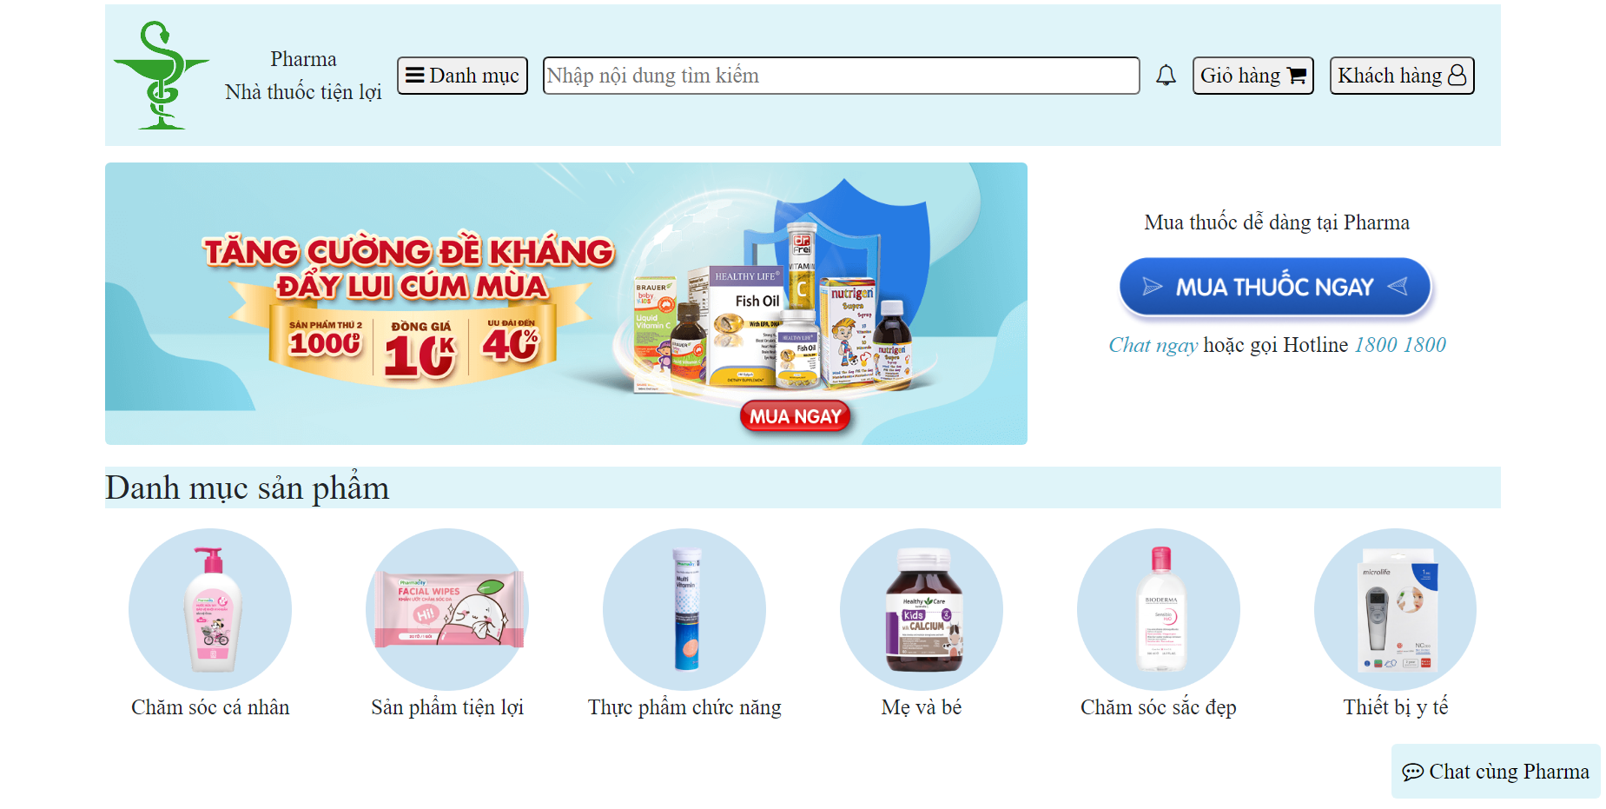
Tổng quan
Yêu cầu giao tiếp bên ngoài
Môi trường vận hành
Giao diện người sử dụng
Về phần cứng
Giao tiếp phần cứng
Máy tính để bàn, laptop:
Hệ điều hành: Windows phiên bản 7.0 trở lên, macOS phiên bản macOS: OS X 10.9 trở lên.
Ram từ 1.0 GB trở lên (32 bit), 2.0 GB (64 bit).
Bộ xử lý: 32bit (x86) hoặc 64bit (x64) tốc độ phải từ 1.0Hz.
Đĩa cứng có dung lượng trống 16GB.
Máy tính bảng:
Hệ điều hành IOS 11 trở lên. Hệ điều hành Android từ 4.0 trở lên.
Ram phải từ 1.0GB, bộ nhớ trong khả dụng từ 1.0GB, tốc độ CPU từ 1.5GHz.
Bộ xử lý: tốc độ phải từ 1.0GHz.
Đĩa cứng có dung lượng 16GB.
Điện thoại thông minh:
Ram 1.0GB trở lên.
Bộ nhớ trong trống trên 4GB.
Về internet
Giao tiếp phần mềm
Về trình duyệt web
Giao tiếp truyền thông tin
Về hệ điều hành

Slide 14
Yêu cầu giao tiếp bên ngoài
Giao tiếp phần cứng
Giao diện người sử dụng
Về phần cứng
Server: tương tác thông qua chuột và bàn phím.
Client: tương tác với thiết bị di động qua màn hình cảm ứng.
Các thiết bị hỗ trợ khác: Modem Wi-fi.
Các dòng dữ liệu được tự động đồng bộ hóa giữa các máy trạm thông qua máy chủ.
Về internet
Giao tiếp phần mềm
Về trình duyệt web
Giao tiếp truyền thông tin
Về hệ điều hành

Slide 15
Yêu cầu giao tiếp bên ngoài
Giao tiếp phần mềm
Giao diện người sử dụng
Giao tiếp phần cứng
Hoạt động trên hệ điều hành Windows, MacOS, Linux, IOS và Android.
Hệ điều hành Windows phiên bản Windows 7 trở lên.
Hệ điều hành MacOS từ phiên bản OS X 10.9 trở lên.
Hệ điều hành IOS từ phiên bản IOS 11 trở lên.
Hệ điều hành Android từ phiên bản Android 4.0 trở lên.
Hoạt động trên nền tảng Web:
Google Chrome (Phiên bản 86.0.4240.75).
Microsoft Edge (Phiên bản 86.0622.48).
Mozilla Firefox (Phiên bản 81.0.2).
Cốc cốc (Phiên bản 90.0.148).
Hệ quản lý cơ sở dữ liệu (DBMS): Microsoft.
Server: tương tác thông qua chuột và bàn phím.
Client: tương tác với thiết bị di động qua màn hình cảm ứng.
Các thiết bị hỗ trợ khác: Modem Wi-fi.
Các dòng dữ liệu được tự động đồng bộ hóa giữa các máy trạm thông qua máy chủ.

Slide 16
Yêu cầu giao tiếp bên ngoài
Giao tiếp truyền thông tin
Giao tiếp phần cứng
Giao tiếp phần mềm
Cần Wi-fi để làm cầu nối giữa client và server, sử dụng phương thức mã hóa đường truyền WPA2.
Sử dụng kỹ thuật lập trình luồng trong Java để đồng bộ dữ liệu sau khoảng thời gian do người dùng chọn, mặc định là sau mỗi 3 giây.
Sử dụng giao thức TCP/IP để truyền và nhận dữ liệu giữa máy chủ với các máy client trong mạng.
Hoạt động trên hệ điều hành Windows, MacOS, Linux, IOS và Android.
Hệ điều hành Windows phiên bản Windows 7 trở lên.
Hệ điều hành MacOS từ phiên bản OS X 10.9 trở lên.
Hệ điều hành IOS từ phiên bản IOS 11 trở lên.
Hệ điều hành Android từ phiên bản Android 4.0 trở lên.
Hoạt động trên nền tảng Web:
Google Chrome (Phiên bản 86.0.4240.75).
Microsoft Edge (Phiên bản 86.0622.48).
Mozilla Firefox (Phiên bản 81.0.2).
Cốc cốc (Phiên bản 90.0.148).
Hệ quản lý cơ sở dữ liệu (DBMS): Microsoft.
Server: tương tác thông qua chuột và bàn phím.
Client: tương tác với thiết bị di động qua màn hình cảm ứng.
Các thiết bị hỗ trợ khác: Modem Wi-fi.
Các dòng dữ liệu được tự động đồng bộ hóa giữa các máy trạm thông qua máy chủ.

Slide 17
Yêu cầu chức năng hệ thống
Yêu cầu giao tiếp bên ngoài
Giao tiếp phần mềm
Đăng nhập
Giao tiếp truyền thông tin
Đăng ký tài khoản
Cần Wi-fi để làm cầu nối giữa client và server, sử dụng phương thức mã hóa đường truyền WPA2.
Sử dụng kỹ thuật lập trình luồng trong Java để đồng bộ dữ liệu sau khoảng thời gian do người dùng chọn, mặc định là sau mỗi 3 giây.
Sử dụng giao thức TCP/IP để truyền và nhận dữ liệu giữa máy chủ với các máy client trong mạng.
Hoạt động trên hệ điều hành Windows, MacOS, Linux, IOS và Android.
Hệ điều hành Windows phiên bản Windows 7 trở lên.
Hệ điều hành MacOS từ phiên bản OS X 10.9 trở lên.
Hệ điều hành IOS từ phiên bản IOS 11 trở lên.
Hệ điều hành Android từ phiên bản Android 4.0 trở lên.
Hoạt động trên nền tảng Web:
Google Chrome (Phiên bản 86.0.4240.75).
Microsoft Edge (Phiên bản 86.0622.48).
Mozilla Firefox (Phiên bản 81.0.2).
Cốc cốc (Phiên bản 90.0.148).
Hệ quản lý cơ sở dữ liệu (DBMS): Microsoft.
Đặt hàng
Kê thuốc
Thêm nhân viên
Phân quyền tài khoản
Tìm kiếm sản phẩm

Slide 18
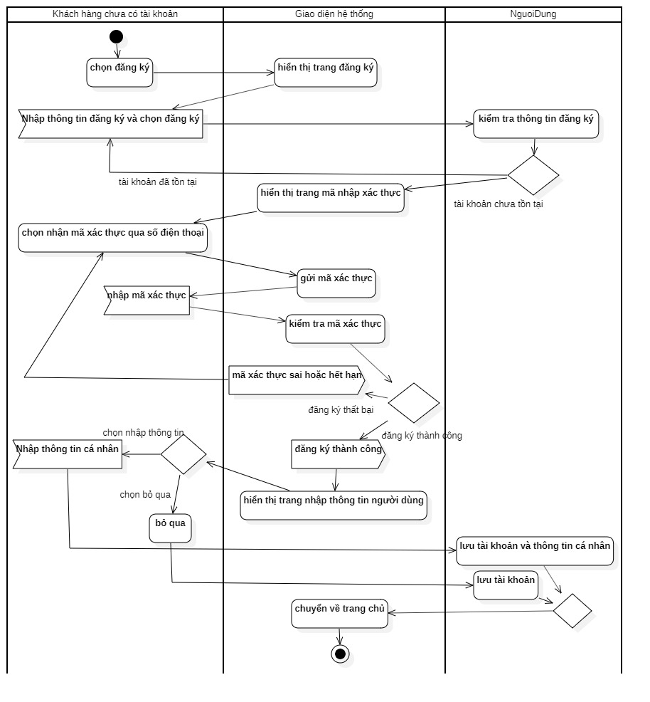
Yêu cầu giao tiếp bên ngoài
Yêu cầu chức năng hệ thống
Giao tiếp truyền thông tin
Đăng nhập
Tên yêu cầu: Đăng ký tài khoản
Mức độ cần thiết: Bắt buộc
Mô tả tóm tắt: Người dùng cần đăng ký tài khoản.
Luồng xử lý bình thường của sự kiện: Mở chức năng đăng ký của hệ thống. Hiển thị giao diện đăng ký. Nhập thông tin theo yêu cầu: Tên tài khoản, số điện thoại, email (nếu có), mật khẩu, nhập lại mật khẩu. Và Click “OK”. Hệ thống kiểm tra thông tin khách hàng vừa nhập (nếu sai thì chuyển đến chuỗi A1). Xác thực tài khoản: khách hàng sẽ nhận được một mã xác thực được gửi thông qua số điện thoại. Sau đó, khách hàng nhập mã vừa nhận vào khung xác thực, tiếp theo click vào nút “XÁC NHẬN”. (Nếu thực hiện không đúng yêu cầu thì chuyển đến chuỗi A2). Hệ thống sẽ hiển thị form điền thông tin khách hàng gồm: Họ tên; Địa chỉ liên hệ; Ngày, tháng, năm sinh; Giới tính. Click vào “Cập nhật”. (nếu khách hàng bỏ qua bước này sẽ chuyển đến chuỗi A3). Hệ thống sẽ trở về trang chủ.
Luồng luân phiên/đặc biệt: A1 - Nhập sai thông tin. Chuỗi A1 bắt đầu ở bước 3 của kịch bản thường. Quay lại bước 2 của luồng xử lý bình thường A2 - Nhập sai mã xác nhận hoặc quá thời gian cho phép. Chuỗi A2 bắt đầu ở bước 4 của luồng xử lý bình thường. 5. Hệ thống báo lỗi, yêu cầu khách hàng click “LẤY LẠI MÃ”. Quay về bước 4 luồng xử lý bình thường. A3 - Khách hàng bỏ qua điền thông tin cá nhân. Chuỗi A3 bắt đầu ở bước 5 của luồng xử lý bình thường. Hệ thống tự động thực hiện bước 6 ở luồng xử lý bình thường.
Đăng ký tài khoản
Cần Wi-fi để làm cầu nối giữa client và server, sử dụng phương thức mã hóa đường truyền WPA2.
Sử dụng kỹ thuật lập trình luồng trong Java để đồng bộ dữ liệu sau khoảng thời gian do người dùng chọn, mặc định là sau mỗi 3 giây.
Sử dụng giao thức TCP/IP để truyền và nhận dữ liệu giữa máy chủ với các máy client trong mạng.
Đặt hàng
Kê thuốc
Thêm nhân viên
Phân quyền tài khoản
Tìm kiếm sản phẩm

Slide 19
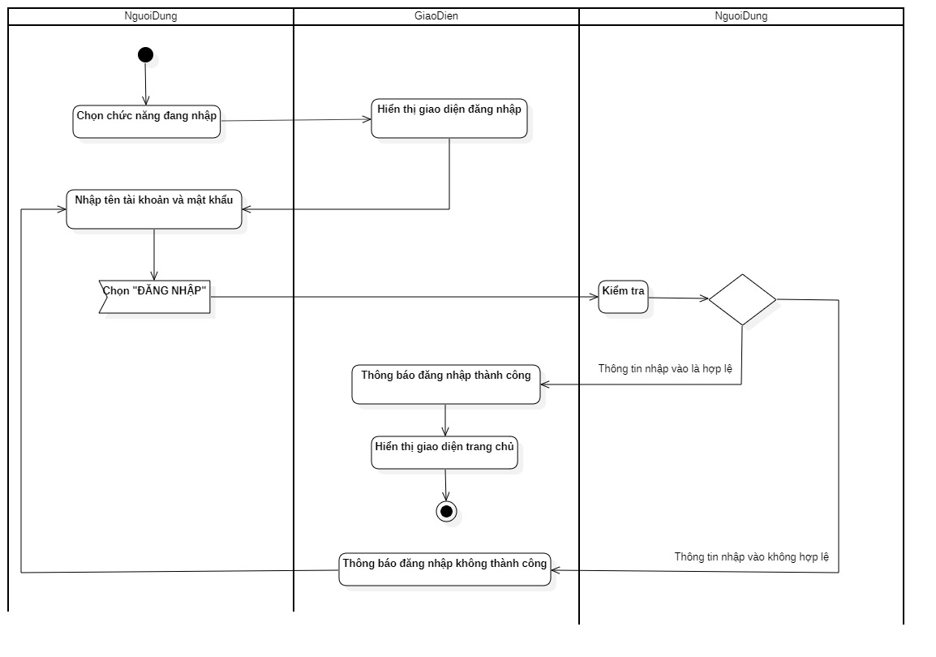
Yêu cầu chức năng hệ thống
Đăng nhập
Tên yêu cầu: Đăng ký tài khoản
Mức độ cần thiết: Bắt buộc
Mô tả tóm tắt: Người dùng cần đăng ký tài khoản.
Luồng xử lý bình thường của sự kiện: Mở chức năng đăng ký của hệ thống. Hiển thị giao diện đăng ký. Nhập thông tin theo yêu cầu: Tên tài khoản, số điện thoại, email (nếu có), mật khẩu, nhập lại mật khẩu. Và Click “OK”. Hệ thống kiểm tra thông tin khách hàng vừa nhập (nếu sai thì chuyển đến chuỗi A1). Xác thực tài khoản: khách hàng sẽ nhận được một mã xác thực được gửi thông qua số điện thoại. Sau đó, khách hàng nhập mã vừa nhận vào khung xác thực, tiếp theo click vào nút “XÁC NHẬN”. (Nếu thực hiện không đúng yêu cầu thì chuyển đến chuỗi A2). Hệ thống sẽ hiển thị form điền thông tin khách hàng gồm: Họ tên; Địa chỉ liên hệ; Ngày, tháng, năm sinh; Giới tính. Click vào “Cập nhật”. (nếu khách hàng bỏ qua bước này sẽ chuyển đến chuỗi A3). Hệ thống sẽ trở về trang chủ.
Luồng luân phiên/đặc biệt: A1 - Nhập sai thông tin. Chuỗi A1 bắt đầu ở bước 3 của kịch bản thường. Quay lại bước 2 của luồng xử lý bình thường A2 - Nhập sai mã xác nhận hoặc quá thời gian cho phép. Chuỗi A2 bắt đầu ở bước 4 của luồng xử lý bình thường. 5. Hệ thống báo lỗi, yêu cầu khách hàng click “LẤY LẠI MÃ”. Quay về bước 4 luồng xử lý bình thường. A3 - Khách hàng bỏ qua điền thông tin cá nhân. Chuỗi A3 bắt đầu ở bước 5 của luồng xử lý bình thường. Hệ thống tự động thực hiện bước 6 ở luồng xử lý bình thường.
Đăng ký tài khoản
Đặt hàng
Kê thuốc
Thêm nhân viên
Phân quyền tài khoản
Tìm kiếm sản phẩm
Tên yêu cầu: Đăng Nhập
Mức độ cần thiết: Bắt buộc
Mô tả tóm tắt: Người dùng cần đăng nhập vào hệ thống
Luồng xử lý bình thường của sự kiện: Mở chức năng đăng nhập của hệ thống. Nhập tài khoản và mật khẩu. (Nếu người dùng chắc chắn quên mật khẩu thì chuyển đến chuỗi A1) Click vào nút “ĐĂNG NHẬP”. (Nếu nhập sai tên đăng nhập hoặc sai mật khẩu thì chuyển đến chuỗi A2) Hệ thống sẽ chuyển sang giao diện của người dùng.
Luồng luân phiên/đặc biệt : A1 – Người dùng quên mật khẩu. Chuỗi A1 bắt đầu ở bước 2 của luồng xử lý bình thường. 3. Click vào “Quên mật khẩu”. 4. Hệ thống sẽ yêu cầu nhập số điện thoại. 5. Click “Tiếp tục”. 6. Hệ thống sẽ gửi mã và người dùng nhập vào. 7. Click “Xác nhận”. 8. Giao diện đặt mật khẩu mới hiện lên, người dùng nhập mật khẩu mới và nhập lại mật khẩu. 9. Nhấn nút “Hoàn tất” Quay về bước 1 của luồng xử lý bình thường. A2 – Người dùng nhập sai tên đăng nhập hoặc nhập sai mật khẩu. Chuỗi A2 bắt đầu ở bước 3 của luồng xử lý bình thường. 3. Hệ thống báo lỗi. Quay về bước 2 của luồng xử lý bình thường.

Slide 20
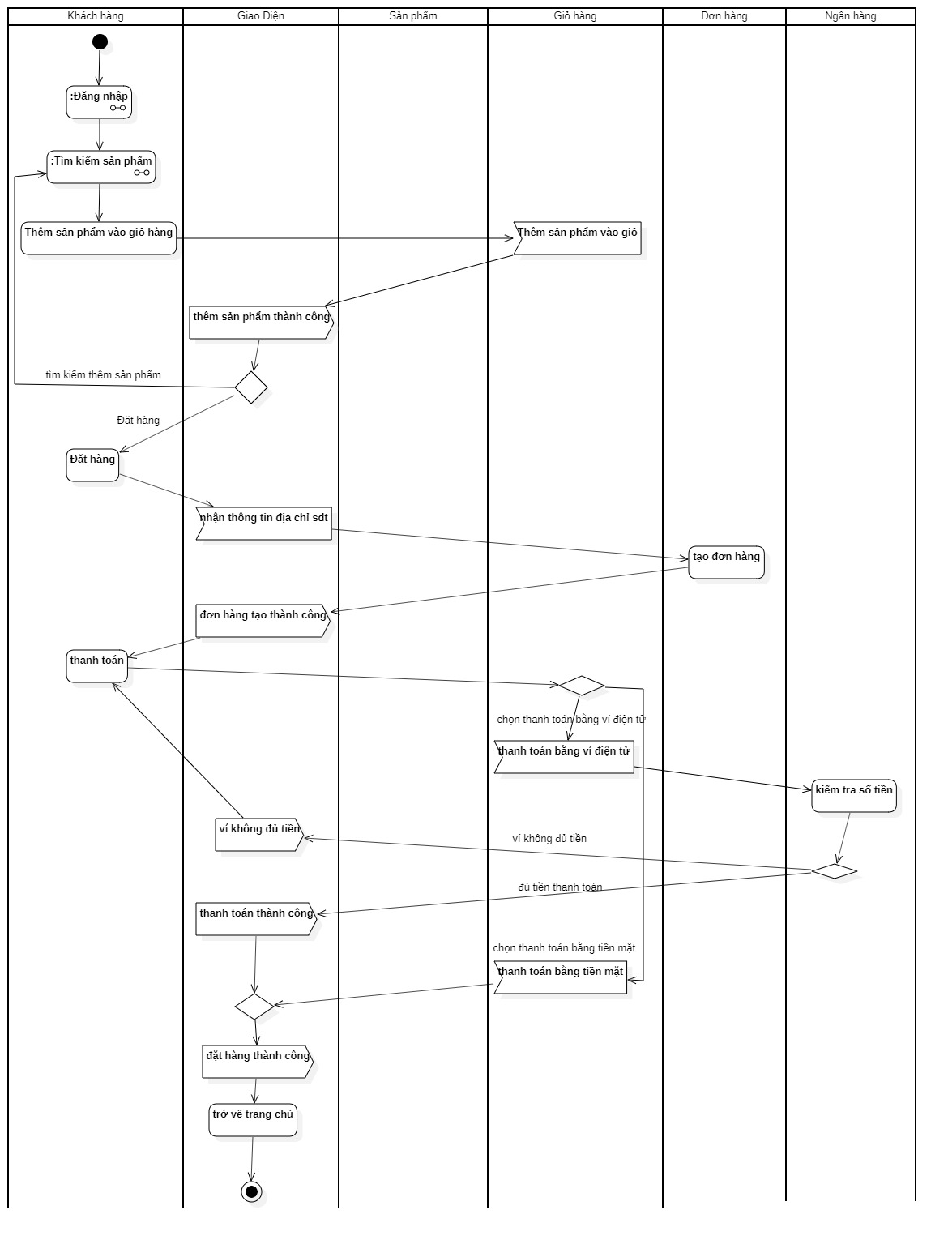
Yêu cầu chức năng hệ thống
Tên yêu cầu: Đặt hàng
Mức độ cần thiết: Mong muốn
Các thành phần tham gia và mối quan tâm: Khách hàng muốn sử dụng chức năng bên trong phần mềm
Mô tả tóm tắt: Khách hàng cần đặt hàng
Luồng xử lý bình thường của sự kiện: Tìm kiếm sản phẩm Chọn thêm sản phẩm và số lượng. Hiển thị thêm thành công (Nếu người muốn thêm sản phẩm thì chuyển đến chuỗi A1). Khách hàng click “Đặt hàng”. Hiển thị form nhập thông tin. Nhập thông tin: Họ tên, số điện thoại, địa chỉ, hình thức nhận hàng. Thông báo tạo đơn hàng thành công. Click chọn “Thanh toán”. Hiển thị các hình thức thanh toán (tiền mặt, ví điện tử). Chọn hình thức thanh toán (Nếu người dùng thanh toán bằng ví điện tử mà số dư không đủ thì chuyển đến chuỗi A2). Thông báo đặt hàng thành công.
Luồng luân phiên/đặc biệt: A1 – Khách hàng muốn mua thêm sản phẩm. Chuỗi A1 bắt đầu ở bước 3 của luồng xử lý bình thường. Người dùng thực hiện lại bước 1 của luồng xử lý bình thường. A2 – Số dư trong ví không đủ. Chuỗi A2 bắt đầu ở bước 10 của luồng xử lý bình thường. 11. Thông báo thanh toán thất bại. Quay về bước 10 của luồng xử lý bình thường.
Tên yêu cầu: Đăng Nhập
Mức độ cần thiết: Bắt buộc
Mô tả tóm tắt: Người dùng cần đăng nhập vào hệ thống
Luồng xử lý bình thường của sự kiện: Mở chức năng đăng nhập của hệ thống. Nhập tài khoản và mật khẩu. (Nếu người dùng chắc chắn quên mật khẩu thì chuyển đến chuỗi A1) Click vào nút “ĐĂNG NHẬP”. (Nếu nhập sai tên đăng nhập hoặc sai mật khẩu thì chuyển đến chuỗi A2) Hệ thống sẽ chuyển sang giao diện của người dùng.
Luồng luân phiên/đặc biệt : A1 – Người dùng quên mật khẩu. Chuỗi A1 bắt đầu ở bước 2 của luồng xử lý bình thường. 3. Click vào “Quên mật khẩu”. 4. Hệ thống sẽ yêu cầu nhập số điện thoại. 5. Click “Tiếp tục”. 6. Hệ thống sẽ gửi mã và người dùng nhập vào. 7. Click “Xác nhận”. 8. Giao diện đặt mật khẩu mới hiện lên, người dùng nhập mật khẩu mới và nhập lại mật khẩu. 9. Nhấn nút “Hoàn tất” Quay về bước 1 của luồng xử lý bình thường. A2 – Người dùng nhập sai tên đăng nhập hoặc nhập sai mật khẩu. Chuỗi A2 bắt đầu ở bước 3 của luồng xử lý bình thường. 3. Hệ thống báo lỗi. Quay về bước 2 của luồng xử lý bình thường.

Slide 21
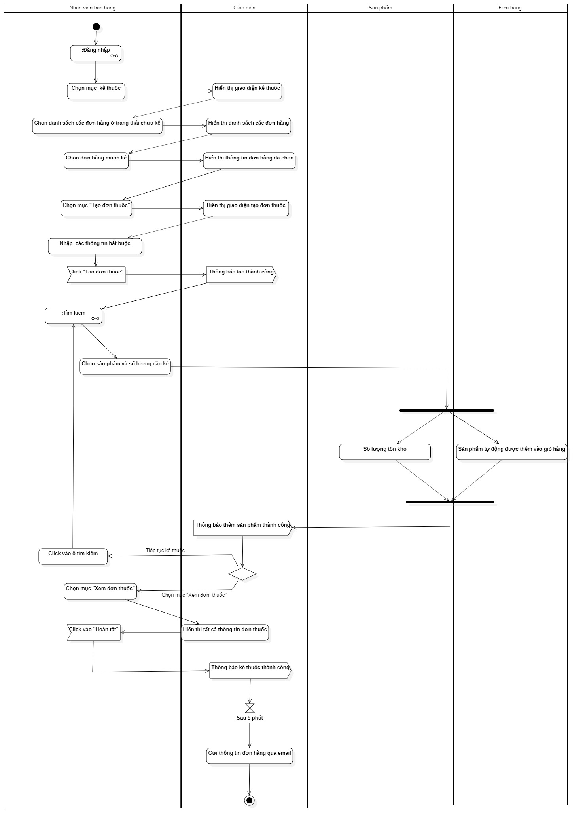
Yêu cầu chức năng hệ thống
Tên yêu cầu: Kê thuốc
Mức độ cần thiết: Mong muốn
Mô tả tóm tắt: Dược sĩ thực hiện kê thuốc cho khách hàng
Luồng xử lý bình thường của sự kiện: Nhân viên truy cập vào mục “Kê thuốc”. Chọn danh sách các đơn hàng ở trạng thái chưa kê. Hiển thị danh sách đơn hàng. Chọn đơn hàng muốn kê. Hiển thị thông tin đơn hàng. Chọn tạo đơn thuốc. Hiển thị hộp thoại tạo đơn thuốc. Nhập các thông tin đơn thuốc và click “Tạo đơn thuốc”. Thông báo tạo đơn thuốc thành công. Tìm kiếm sản phẩm. Chọn sản phẩm và số lượng cần kê. Thông báo thêm thuốc thành công. (Nếu người dùng muốn kê thêm thuốc thì chuyển đến chuỗi A1). Chọn xem đơn thuốc. Hiển thị tất cả thông tin đơn thuốc vừa tạo. Click vào “Hoàn tất”. Thông báo kê thuốc thành công.
Luồng luân phiên/đặc biệt: A1 - Kê thêm thuốc Chuỗi A1 bắt đầu ở bước 12 (luồng xử lý thường) sau khi thông báo thêm thuốc thành công mà người dùng muốn kê thêm thì Click vào ô tìm kiếm và hệ thống quay về bước 10 (luồng xử lý thường) và người dùng tiếp tục thực hiện các bước tiếp theo.
Tên yêu cầu: Đặt hàng
Mức độ cần thiết: Mong muốn
Mô tả tóm tắt: Khách hàng cần đặt hàng
Luồng xử lý bình thường của sự kiện: Tìm kiếm sản phẩm Chọn thêm sản phẩm và số lượng. Hiển thị thêm thành công (Nếu người muốn thêm sản phẩm thì chuyển đến chuỗi A1). Khách hàng click “Đặt hàng”. Hiển thị form nhập thông tin. Nhập thông tin: Họ tên, số điện thoại, địa chỉ, hình thức nhận hàng. Thông báo tạo đơn hàng thành công. Click chọn “Thanh toán”. Hiển thị các hình thức thanh toán (tiền mặt, ví điện tử). Chọn hình thức thanh toán (Nếu người dùng thanh toán bằng ví điện tử mà số dư không đủ thì chuyển đến chuỗi A2). Thông báo đặt hàng thành công.
Luồng luân phiên/đặc biệt: A1 – Khách hàng muốn mua thêm sản phẩm. Chuỗi A1 bắt đầu ở bước 3 của luồng xử lý bình thường. Người dùng thực hiện lại bước 1 của luồng xử lý bình thường. A2 – Số dư trong ví không đủ. Chuỗi A2 bắt đầu ở bước 10 của luồng xử lý bình thường. 11. Thông báo thanh toán thất bại. Quay về bước 10 của luồng xử lý bình thường.
Tên yêu cầu: Đăng Nhập
Mức độ cần thiết: Bắt buộc
Mô tả tóm tắt: Người dùng cần đăng nhập vào hệ thống
Luồng xử lý bình thường của sự kiện: Mở chức năng đăng nhập của hệ thống. Nhập tài khoản và mật khẩu. (Nếu người dùng chắc chắn quên mật khẩu thì chuyển đến chuỗi A1) Click vào nút “ĐĂNG NHẬP”. (Nếu nhập sai tên đăng nhập hoặc sai mật khẩu thì chuyển đến chuỗi A2) Hệ thống sẽ chuyển sang giao diện của người dùng.
Luồng luân phiên/đặc biệt : A1 – Người dùng quên mật khẩu. Chuỗi A1 bắt đầu ở bước 2 của luồng xử lý bình thường. 3. Click vào “Quên mật khẩu”. 4. Hệ thống sẽ yêu cầu nhập số điện thoại. 5. Click “Tiếp tục”. 6. Hệ thống sẽ gửi mã và người dùng nhập vào. 7. Click “Xác nhận”. 8. Giao diện đặt mật khẩu mới hiện lên, người dùng nhập mật khẩu mới và nhập lại mật khẩu. 9. Nhấn nút “Hoàn tất” Quay về bước 1 của luồng xử lý bình thường. A2 – Người dùng nhập sai tên đăng nhập hoặc nhập sai mật khẩu. Chuỗi A2 bắt đầu ở bước 3 của luồng xử lý bình thường. 3. Hệ thống báo lỗi. Quay về bước 2 của luồng xử lý bình thường.

Slide 22
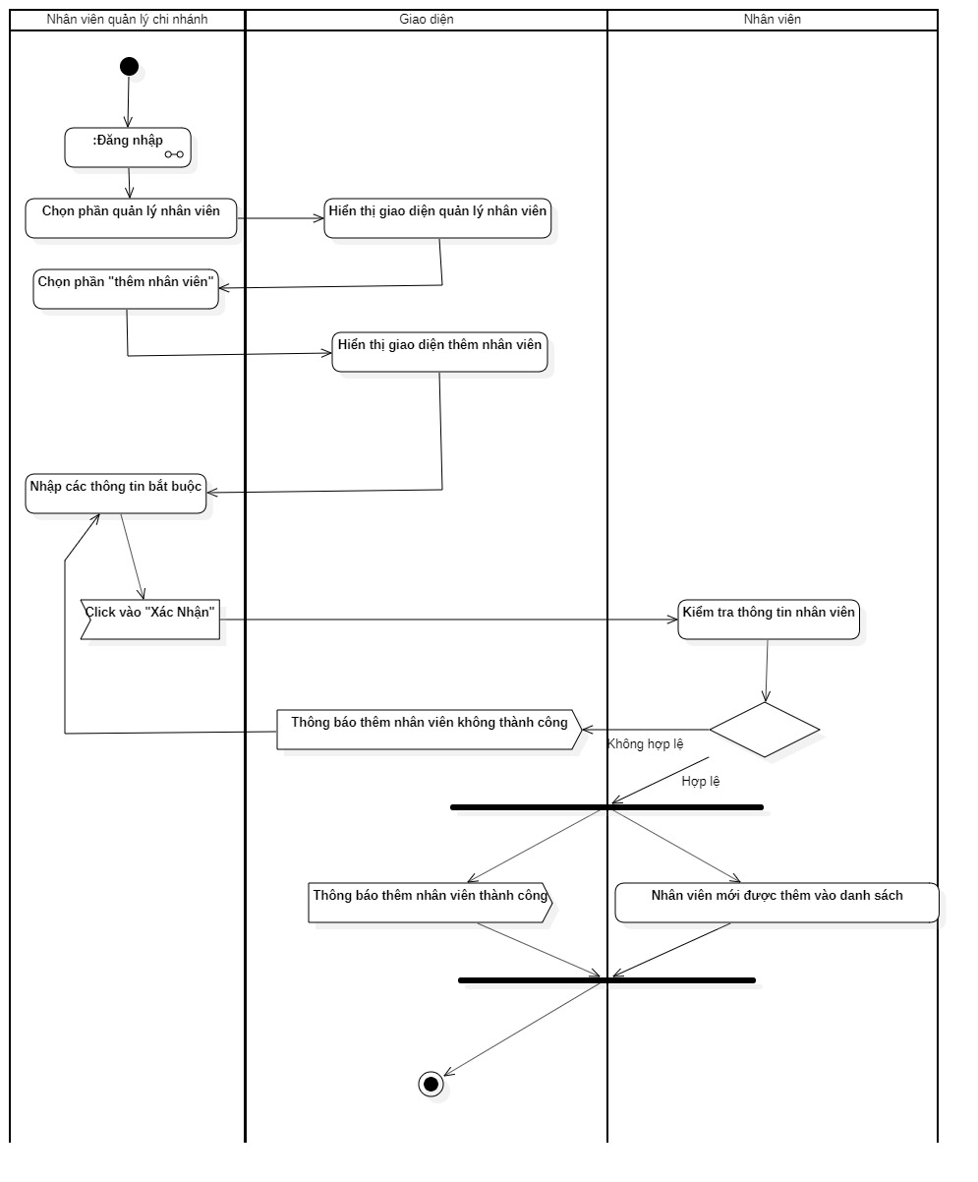
Yêu cầu chức năng hệ thống
Tên yêu cầu: Đặt hàng
Mức độ cần thiết: Mong muốn
Mô tả tóm tắt: Khách hàng cần đặt hàng
Luồng xử lý bình thường của sự kiện: Tìm kiếm sản phẩm Chọn thêm sản phẩm và số lượng. Hiển thị thêm thành công (Nếu người muốn thêm sản phẩm thì chuyển đến chuỗi A1). Khách hàng click “Đặt hàng”. Hiển thị form nhập thông tin. Nhập thông tin: Họ tên, số điện thoại, địa chỉ, hình thức nhận hàng. Thông báo tạo đơn hàng thành công. Click chọn “Thanh toán”. Hiển thị các hình thức thanh toán (tiền mặt, ví điện tử). Chọn hình thức thanh toán (Nếu người dùng thanh toán bằng ví điện tử mà số dư không đủ thì chuyển đến chuỗi A2). Thông báo đặt hàng thành công.
Luồng luân phiên/đặc biệt: A1 – Khách hàng muốn mua thêm sản phẩm. Chuỗi A1 bắt đầu ở bước 3 của luồng xử lý bình thường. Người dùng thực hiện lại bước 1 của luồng xử lý bình thường. A2 – Số dư trong ví không đủ. Chuỗi A2 bắt đầu ở bước 10 của luồng xử lý bình thường. 11. Thông báo thanh toán thất bại. Quay về bước 10 của luồng xử lý bình thường.
Tên yêu cầu: Kê thuốc
Mức độ cần thiết: Mong muốn
Mô tả tóm tắt: Dược sĩ thực hiện kê thuốc cho khách hàng
Luồng xử lý bình thường của sự kiện: Nhân viên truy cập vào mục “Kê thuốc”. Chọn danh sách các đơn hàng ở trạng thái chưa kê. Hiển thị danh sách đơn hàng. Chọn đơn hàng muốn kê. Hiển thị thông tin đơn hàng. Chọn tạo đơn thuốc. Hiển thị hộp thoại tạo đơn thuốc. Nhập các thông tin đơn thuốc và click “Tạo đơn thuốc”. Thông báo tạo đơn thuốc thành công. Tìm kiếm sản phẩm. Chọn sản phẩm và số lượng cần kê. Thông báo thêm thuốc thành công. (Nếu người dùng muốn kê thêm thuốc thì chuyển đến chuỗi A1). Chọn xem đơn thuốc. Hiển thị tất cả thông tin đơn thuốc vừa tạo. Click vào “Hoàn tất”. Thông báo kê thuốc thành công.
Luồng luân phiên/đặc biệt: A1 - Kê thêm thuốc Chuỗi A1 bắt đầu ở bước 12 (luồng xử lý thường) sau khi thông báo thêm thuốc thành công mà người dùng muốn kê thêm thì Click vào ô tìm kiếm và hệ thống quay về bước 10 (luồng xử lý thường) và người dùng tiếp tục thực hiện các bước tiếp theo.
Tên Use case: Thêm nhân viên bán hàng
Mức độ cần thiết: Mong muốn
Mô tả tóm tắt: Admin thêm nhân viên bán hàng (Dược sĩ) mới
Luồng xử lý bình thường của sự kiện: Người dùng chọn mục “Quản lý nhân viên bán hàng”. Hệ thống sẽ hiển thị danh sách các nhân viên tại chi nhánh. Người dùng click vào “Thêm nhân viên mới” hộp thoại thêm nhân viên sẽ hiện ra, người dùng thêm các thông tin nhân viên(họ và tên, số điện thoại, ngày,tháng, năm sinh,địa chỉ,…). Hiển thị giao diện thêm nhân viên mới. Nhập đầy đủ các thông tin bắt buộc (họ và tên, số điện thoại, ngày, tháng, năm sinh, địa chỉ, …). Click vào “Xác nhận”. (Nếu nhập thiếu các thông tin bắt buộc thì chuyển đến chuỗi A1). Hệ thống thông báo “Thêm thành công”.
Luồng luân phiên/đặc biệt: A1 Nhân viên mới không được thêm vào. Chuỗi A1 sẽ bắt đầu ở bước 6 (luồng xử lý bình thường) nếu người dùng không nhập đầy đủ thông tin từng mục của hệ thống thì hệ thống báo lỗi và ở bước 7 (luồng xử lý bình thường) nhân viên sẽ không được thêm vào danh sách nhân viên. Hệ thống sẽ chuyển về bước 5 (luồng xử lý bình thường) và người dùng làm lại từ bước 3.

Slide 23
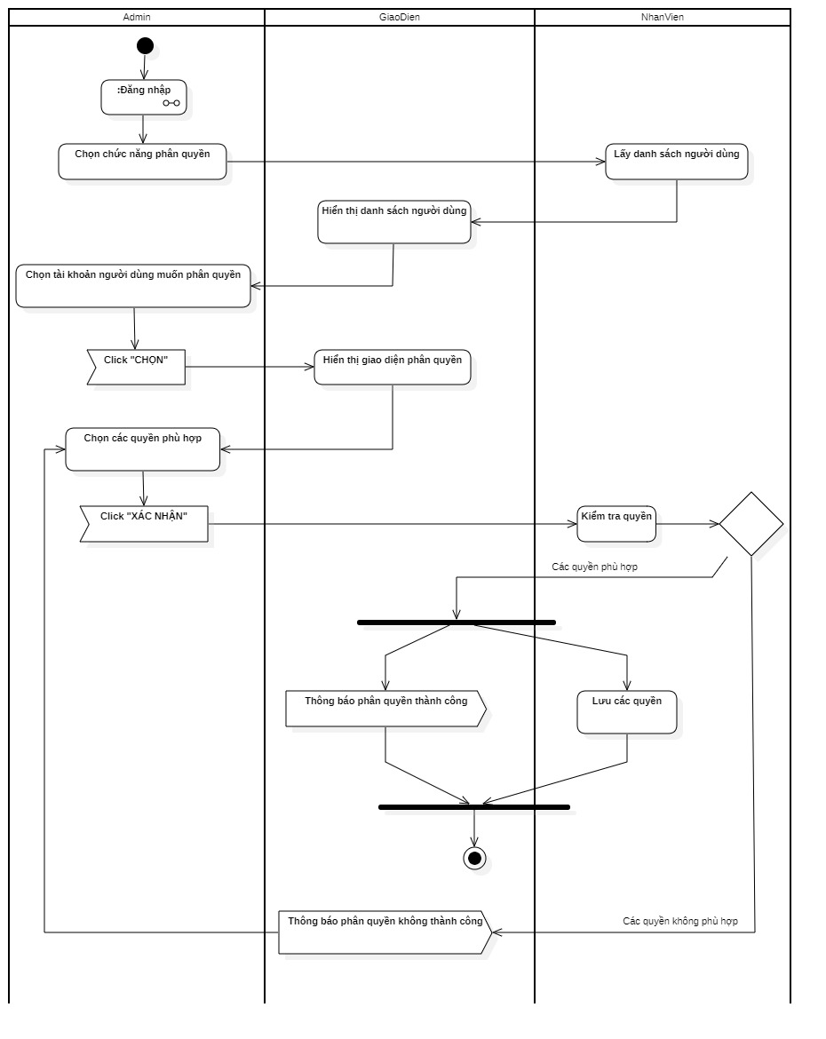
Yêu cầu chức năng hệ thống
Tên yêu cầu: Kê thuốc
Mức độ cần thiết: Mong muốn
Mô tả tóm tắt: Dược sĩ thực hiện kê thuốc cho khách hàng
Luồng xử lý bình thường của sự kiện: Nhân viên truy cập vào mục “Kê thuốc”. Chọn danh sách các đơn hàng ở trạng thái chưa kê. Hiển thị danh sách đơn hàng. Chọn đơn hàng muốn kê. Hiển thị thông tin đơn hàng. Chọn tạo đơn thuốc. Hiển thị hộp thoại tạo đơn thuốc. Nhập các thông tin đơn thuốc và click “Tạo đơn thuốc”. Thông báo tạo đơn thuốc thành công. Tìm kiếm sản phẩm. Chọn sản phẩm và số lượng cần kê. Thông báo thêm thuốc thành công. (Nếu người dùng muốn kê thêm thuốc thì chuyển đến chuỗi A1). Chọn xem đơn thuốc. Hiển thị tất cả thông tin đơn thuốc vừa tạo. Click vào “Hoàn tất”. Thông báo kê thuốc thành công.
Luồng luân phiên/đặc biệt: A1 - Kê thêm thuốc Chuỗi A1 bắt đầu ở bước 12 (luồng xử lý thường) sau khi thông báo thêm thuốc thành công mà người dùng muốn kê thêm thì Click vào ô tìm kiếm và hệ thống quay về bước 10 (luồng xử lý thường) và người dùng tiếp tục thực hiện các bước tiếp theo.
Tên yêu cầu: Thêm nhân viên bán hàng
Mức độ cần thiết: Mong muốn
Mô tả tóm tắt: Quản lý thêm nhân viên bán hàng (Dược sĩ) mới
Luồng xử lý bình thường của sự kiện: Người dùng chọn mục “Quản lý nhân viên bán hàng”. Hệ thống sẽ hiển thị danh sách các nhân viên tại chi nhánh. Người dùng click vào “Thêm nhân viên mới” hộp thoại thêm nhân viên sẽ hiện ra, người dùng thêm các thông tin nhân viên(họ và tên, số điện thoại, ngày,tháng, năm sinh,địa chỉ,…). Hiển thị giao diện thêm nhân viên mới. Nhập đầy đủ các thông tin bắt buộc (họ và tên, số điện thoại, ngày, tháng, năm sinh, địa chỉ, …). Click vào “Xác nhận”. (Nếu nhập thiếu các thông tin bắt buộc thì chuyển đến chuỗi A1). Hệ thống thông báo “Thêm thành công”.
Luồng luân phiên/đặc biệt: A1 Nhân viên mới không được thêm vào. Chuỗi A1 sẽ bắt đầu ở bước 6 (luồng xử lý bình thường) nếu người dùng không nhập đầy đủ thông tin từng mục của hệ thống thì hệ thống báo lỗi và ở bước 7 (luồng xử lý bình thường) nhân viên sẽ không được thêm vào danh sách nhân viên. Hệ thống sẽ chuyển về bước 5 (luồng xử lý bình thường) và người dùng làm lại từ bước 3.
Tên Use case: Phân quyền tài khoản
Mức độ cần thiết: Mong muốn
Mô tả tóm tắt: Admin thực hiện phân quyền tài khoản
Luồng xử lý bình thường của sự kiện: Chọn chức năng phân quyền. Hệ thống lấy danh sách người dùng. Hiển thị danh sách người dùng. Chọn tài khoản muốn phân quyền và click “CHỌN”. Hệ thống sẽ báo kết quả lên màn hình. Hiển thị giao diện phân quyền. Chọn các quyền và click “XÁC NHẬN”. Hệ thống kiểm tra các quyền cần chọn (nếu các quyền không phù hợp thì chuyển đến chuỗi A1). Thông báo phân quyền thành công.
Luồng luân phiên/đặc biệt: A1 – Các quyền không phù hợp Chuối A1 bắt đầu từ bước 8 của luồng xử lý thường. 9. Thông báo phân quyền không thành công, quay về bước 6 của luồng xử lý thường.

Slide 24
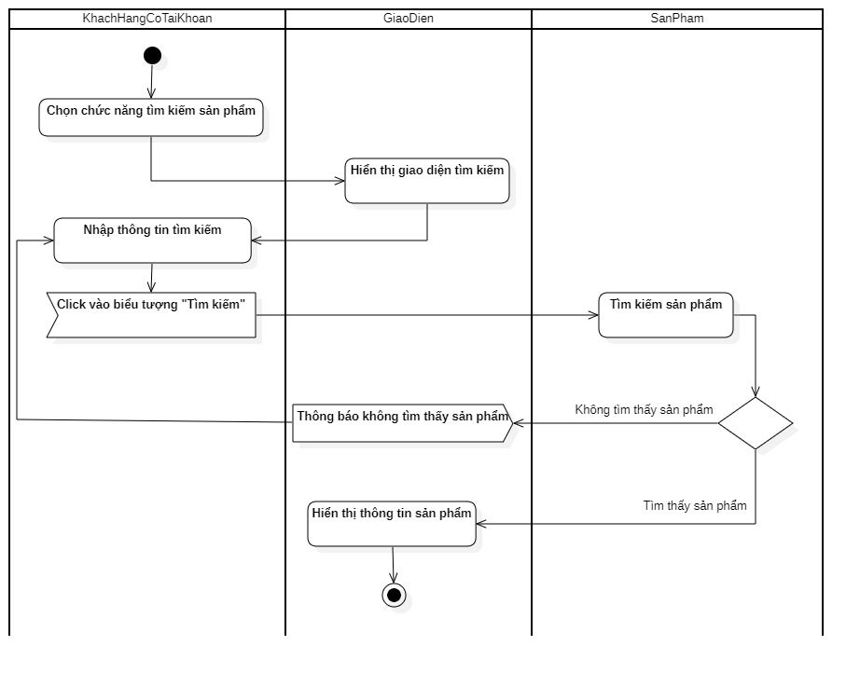
Yêu cầu chức năng hệ thống
Tên Use case: Thêm nhân viên bán hàng
Mức độ cần thiết: Mong muốn
Mô tả tóm tắt: Admin thêm nhân viên bán hàng (Dược sĩ) mới
Luồng xử lý bình thường của sự kiện: Người dùng chọn mục “Quản lý nhân viên bán hàng”. Hệ thống sẽ hiển thị danh sách các nhân viên tại chi nhánh. Người dùng click vào “Thêm nhân viên mới” hộp thoại thêm nhân viên sẽ hiện ra, người dùng thêm các thông tin nhân viên(họ và tên, số điện thoại, ngày,tháng, năm sinh,địa chỉ,…). Hiển thị giao diện thêm nhân viên mới. Nhập đầy đủ các thông tin bắt buộc (họ và tên, số điện thoại, ngày, tháng, năm sinh, địa chỉ, …). Click vào “Xác nhận”. (Nếu nhập thiếu các thông tin bắt buộc thì chuyển đến chuỗi A1). Hệ thống thông báo “Thêm thành công”.
Luồng luân phiên/đặc biệt: A1 Nhân viên mới không được thêm vào. Chuỗi A1 sẽ bắt đầu ở bước 6 (luồng xử lý bình thường) nếu người dùng không nhập đầy đủ thông tin từng mục của hệ thống thì hệ thống báo lỗi và ở bước 7 (luồng xử lý bình thường) nhân viên sẽ không được thêm vào danh sách nhân viên. Hệ thống sẽ chuyển về bước 5 (luồng xử lý bình thường) và người dùng làm lại từ bước 3.
Tên yêu cầu: Phân quyền tài khoản
Mức độ cần thiết: Mong muốn
Mô tả tóm tắt: Admin thực hiện phân quyền tài khoản
Luồng xử lý bình thường của sự kiện: Chọn chức năng phân quyền. Hệ thống lấy danh sách người dùng. Hiển thị danh sách người dùng. Chọn tài khoản muốn phân quyền và click “CHỌN”. Hệ thống sẽ báo kết quả lên màn hình. Hiển thị giao diện phân quyền. Chọn các quyền và click “XÁC NHẬN”. Hệ thống kiểm tra các quyền cần chọn (nếu các quyền không phù hợp thì chuyển đến chuỗi A1). Thông báo phân quyền thành công.
Luồng luân phiên/đặc biệt: A1 – Các quyền không phù hợp Chuối A1 bắt đầu từ bước 8 của luồng xử lý thường. 9. Thông báo phân quyền không thành công, quay về bước 6 của luồng xử lý thường.
Tên Use case: Tìm kiếm sản phẩm
Mức độ cần thiết: Mong muốn
Mô tả tóm tắt: Khách hàng thực hiện tìm kiếm sản phẩm
Luồng xử lý bình thường của sự kiện: Click vào tìm kiếm. Hiển thị hộp thoại tìm kiếm. Nhập thông tin tìm kiếm (tìm kiếm theo tên sản phẩm, theo giá, theo mã sản phẩm). Hiển thị thông tin sản phẩm (nếu không tìm thấy sản phẩm thì chuyến đến chuỗi A1).
Luồng luân phiên/đặc biệt: A1 - Không tìm thấy sản phẩm Chuỗi A1 bắt đầu ở bước 5 (luồng xử lý bình thường), hệ thống sẽ thông báo không tìm thấy sản phẩm và người dùng thực hiện lại từ bước 3 của (luồng xử lý bình thường).

Slide 25
Yêu cầu phi chức năng
Yêu cầu chức năng hệ thống
Yêu cầu thực thi
Yêu cầu an toàn
Tên Use case: Phân quyền tài khoản
Mức độ cần thiết: Mong muốn
Mô tả tóm tắt: Admin thực hiện phân quyền tài khoản
Luồng xử lý bình thường của sự kiện: Chọn chức năng phân quyền. Hệ thống lấy danh sách người dùng. Hiển thị danh sách người dùng. Chọn tài khoản muốn phân quyền và click “CHỌN”. Hệ thống sẽ báo kết quả lên màn hình. Hiển thị giao diện phân quyền. Chọn các quyền và click “XÁC NHẬN”. Hệ thống kiểm tra các quyền cần chọn (nếu các quyền không phù hợp thì chuyển đến chuỗi A1). Thông báo phân quyền thành công.
Luồng luân phiên/đặc biệt: A1 – Các quyền không phù hợp Chuối A1 bắt đầu từ bước 8 của luồng xử lý thường. 9. Thông báo phân quyền không thành công, quay về bước 6 của luồng xử lý thường.
Tên yêu cầu: Tìm kiếm sản phẩm
Mức độ cần thiết: Mong muốn
Mô tả tóm tắt: Khách hàng thực hiện tìm kiếm sản phẩm
Luồng xử lý bình thường của sự kiện: Click vào tìm kiếm. Hiển thị hộp thoại tìm kiếm. Nhập thông tin tìm kiếm (tìm kiếm theo tên sản phẩm, theo giá, theo mã sản phẩm). Hiển thị thông tin sản phẩm (nếu không tìm thấy sản phẩm thì chuyến đến chuỗi A1).
Luồng luân phiên/đặc biệt: A1 - Không tìm thấy sản phẩm Chuỗi A1 bắt đầu ở bước 5 (luồng xử lý bình thường), hệ thống sẽ thông báo không tìm thấy sản phẩm và người dùng thực hiện lại từ bước 3 của (luồng xử lý bình thường).
Yêu cầu bảo mật
Các đặc điểm chất lượng phần mềm
Các quy tắc nghiệp vụ

Slide 26
Yêu cầu chức năng hệ thống
Yêu cầu phi chức năng
Yêu cầu thực thi
Khả năng xử lý dữ liệu lớn: Phần mềm cần có khả năng xử lý và lưu trữ dữ liệu lớn, bao gồm thông tin về sản phẩm, khách hàng, đơn hàng và các thông tin liên quan đến quản lý nhà thuốc.
Tính ổn định và độ tin cậy cao: Phần mềm cần có tính ổn định và độ tin cậy cao để đảm bảo rằng không có lỗi phát sinh trong quá trình sử dụng và đáp ứng được nhu cầu của người sử dụng.
Tốc độ xử lý nhanh: Phần mềm cần có khả năng xử lý và truy vấn dữ liệu nhanh để đảm bảo rằng người dùng có thể thao tác với phần mềm một cách nhanh chóng và hiệu quả.
Yêu cầu an toàn
Yêu cầu bảo mật
Các đặc điểm chất lượng phần mềm
Các quy tắc nghiệp vụ

Slide 27
Yêu cầu phi chức năng
Yêu cầu an toàn
Yêu cầu thực thi
Các tác vụ liên quan đến cập nhật CSDL hoặc các thay đổi liên quan đến dữ liệu lưu trữ trên ổ cứng, phải được sự xác nhận của người dùng.
Phần mềm có khả năng bảo mật dữ liệu của người dùng, bao gồm thông tin về khách hàng, sản phẩm, đơn hàng và các thông tin liên quan đến quản lý nhà thuốc. Đảm bảo rằng dữ liệu của người dùng được mã hóa và bảo mật trên toàn bộ hệ thống.
Phần mềm có khả năng bảo mật mạng để đảm bảo rằng thông tin của người dùng được truyền tải an toàn qua mạng.
Phần mềm có khả năng kiểm tra an ninh thường xuyên để đảm bảo rằng không có lỗ hổng bảo mật phát sinh tìm ra và khắc phục các lỗ hổng đó.
Khả năng xử lý dữ liệu lớn: Phần mềm cần có khả năng xử lý và lưu trữ dữ liệu lớn, bao gồm thông tin về sản phẩm, khách hàng, đơn hàng và các thông tin liên quan đến quản lý nhà thuốc.
Tính ổn định và độ tin cậy cao: Phần mềm cần có tính ổn định và độ tin cậy cao để đảm bảo rằng không có lỗi phát sinh trong quá trình sử dụng và đáp ứng được nhu cầu của người sử dụng.
Tốc độ xử lý nhanh: Phần mềm cần có khả năng xử lý và truy vấn dữ liệu nhanh để đảm bảo rằng người dùng có thể thao tác với phần mềm một cách nhanh chóng và hiệu quả.
Yêu cầu bảo mật
Các đặc điểm chất lượng phần mềm
Các quy tắc nghiệp vụ

Slide 28
Yêu cầu phi chức năng
Yêu cầu thực thi
Yêu cầu an toàn
Yêu cầu bảo mật
Các tác vụ liên quan đến cập nhật CSDL hoặc các thay đổi liên quan đến dữ liệu lưu trữ trên ổ cứng, phải được sự xác nhận của người dùng.
Phần mềm có khả năng bảo mật dữ liệu của người dùng, bao gồm thông tin về khách hàng, sản phẩm, đơn hàng và các thông tin liên quan đến quản lý nhà thuốc. Đảm bảo rằng dữ liệu của người dùng được mã hóa và bảo mật trên toàn bộ hệ thống.
Phần mềm có khả năng bảo mật mạng để đảm bảo rằng thông tin của người dùng được truyền tải an toàn qua mạng.
Phần mềm có khả năng kiểm tra an ninh thường xuyên để đảm bảo rằng không có lỗ hổng bảo mật phát sinh tìm ra và khắc phục các lỗ hổng đó.
Khả năng xử lý dữ liệu lớn: Phần mềm cần có khả năng xử lý và lưu trữ dữ liệu lớn, bao gồm thông tin về sản phẩm, khách hàng, đơn hàng và các thông tin liên quan đến quản lý nhà thuốc.
Tính ổn định và độ tin cậy cao: Phần mềm cần có tính ổn định và độ tin cậy cao để đảm bảo rằng không có lỗi phát sinh trong quá trình sử dụng và đáp ứng được nhu cầu của người sử dụng.
Tốc độ xử lý nhanh: Phần mềm cần có khả năng xử lý và truy vấn dữ liệu nhanh để đảm bảo rằng người dùng có thể thao tác với phần mềm một cách nhanh chóng và hiệu quả.
Các chức năng được hiển thị dựa trên quyền của nhóm người sử dụng.
Những phần không công khai sẽ được ẩn khỏi trang.
Thiết lập tường lửa, phần mềm cần đảm bảo rằng không có các thiết bị độc hại hoặc virus xâm nhập vào hệ thống để đảm bảo tính bảo mật.
Mật khẩu chứa ít nhất 1 chữ hoa 1 chữ số 1 kí tự đặc biệt.
Phần mềm có chức năng ghi lại các sự kiện và hoạt động để giám sát và phát hiện các hành vi đáng ngờ.
Phần mềm đảm bảo rằng dữ liệu không bị thay đổi hoặc xóa một cách trái phép bằng cách sử dụng các phương pháp bảo mật dữ liệu hiệu quả.
Các đặc điểm chất lượng phần mềm
Các quy tắc nghiệp vụ

Slide 29
Yêu cầu phi chức năng
Yêu cầu an toàn
Yêu cầu bảo mật
Các đặc điểm chất lượng phần mềm
Tính đúng đắn: Đảm bảo rằng phần mềm đáp ứng đúng các yêu cầu của người dùng và thực hiện đúng các chức năng được yêu cầu.
Tính đầy đủ: Đảm bảo rằng phần mềm đáp ứng đầy đủ các yêu cầu của người dùng và đáp ứng đầy đủ các chức năng được yêu cầu.
Tính dễ bảo trì: Đảm bảo rằng phần mềm có thể được bảo trì và cập nhật dễ dàng, đồng thời giảm thiểu tối đa thời gian và chi phí bảo trì.
Tính hiệu suất: Đảm bảo rằng phần mềm thực hiện các chức năng của nó với hiệu suất tốt, không gây ra tình trạng chậm hoặc gián đoạn.
Tính tin cậy: Đảm bảo rằng phần mềm hoạt động đáp ứng được các yêu cầu của người dùng, đồng thời đảm bảo tính đáng tin cậy trong quá trình sử dụng.
Tính tương thích: Đảm bảo rằng phần mềm có thể tương thích với các phần mềm khác và các phiên bản khác nhau của hệ điều hành, trình duyệt web, các thiết bị khác nhau, v.v
Các chức năng được hiển thị dựa trên quyền của nhóm người sử dụng.
Những phần không công khai sẽ được ẩn khỏi trang.
Thiết lập tường lửa, phần mềm cần đảm bảo rằng không có các thiết bị độc hại hoặc virus xâm nhập vào hệ thống để đảm bảo tính bảo mật.
Mật khẩu chứa ít nhất 1 chữ hoa 1 chữ số 1 kí tự đặc biệt.
Phần mềm có chức năng ghi lại các sự kiện và hoạt động để giám sát và phát hiện các hành vi đáng ngờ.
Phần mềm đảm bảo rằng dữ liệu không bị thay đổi hoặc xóa một cách trái phép bằng cách sử dụng các phương pháp bảo mật dữ liệu hiệu quả.
Các tác vụ liên quan đến cập nhật CSDL hoặc các thay đổi liên quan đến dữ liệu lưu trữ trên ổ cứng, phải được sự xác nhận của người dùng.
Phần mềm có khả năng bảo mật dữ liệu của người dùng, bao gồm thông tin về khách hàng, sản phẩm, đơn hàng và các thông tin liên quan đến quản lý nhà thuốc. Đảm bảo rằng dữ liệu của người dùng được mã hóa và bảo mật trên toàn bộ hệ thống.
Phần mềm có khả năng bảo mật mạng để đảm bảo rằng thông tin của người dùng được truyền tải an toàn qua mạng.
Phần mềm có khả năng kiểm tra an ninh thường xuyên để đảm bảo rằng không có lỗ hổng bảo mật phát sinh tìm ra và khắc phục các lỗ hổng đó.
Các quy tắc nghiệp vụ

Slide 30
Yêu cầu phi chức năng
Các quy tắt nghiệp vụ
Các đặc điểm chất lượng phần mềm
Yêu cầu bảo mật
Tính đúng đắn: Đảm bảo rằng phần mềm đáp ứng đúng các yêu cầu của người dùng và thực hiện đúng các chức năng được yêu cầu.
Tính đầy đủ: Đảm bảo rằng phần mềm đáp ứng đầy đủ các yêu cầu của người dùng và đáp ứng đầy đủ các chức năng được yêu cầu.
Tính dễ bảo trì: Đảm bảo rằng phần mềm có thể được bảo trì và cập nhật dễ dàng, đồng thời giảm thiểu tối đa thời gian và chi phí bảo trì.
Tính hiệu suất: Đảm bảo rằng phần mềm thực hiện các chức năng của nó với hiệu suất tốt, không gây ra tình trạng chậm hoặc gián đoạn.
Tính tin cậy: Đảm bảo rằng phần mềm hoạt động đáp ứng được các yêu cầu của người dùng, đồng thời đảm bảo tính đáng tin cậy trong quá trình sử dụng.
Tính tương thích: Đảm bảo rằng phần mềm có thể tương thích với các phần mềm khác và các phiên bản khác nhau của hệ điều hành, trình duyệt web, các thiết bị khác nhau, v.v
Các nhóm người sử dụng chỉ có thể sử dụng các chức năng theo đúng nghiệp vụ của minh.
Mỗi người dùng phải có tài khoản riêng để đăng nhập vào hệ thống, bắt đầu phiên làm việc, đăng xuất ra khỏi hệ thống để kết thúc phiên.
Không cho phép đăng nhập 1 tài khoản trên 2 thiết bị khác nhau buộc 1 thiết bị phải đăng xuất ra và thông báo cho người dùng.
Các chức năng được hiển thị dựa trênnquyền của nhóm người sử dụng.
Những phần không công khai sẽ được ẩn khỏi trang.
Thiết lập tường lửa, phần mềm cần đảm bảo rằng không có các thiết bị độc hại hoặc virus xâm nhập vào hệ thống để đảm bảo tính bảo mật.
Mật khẩu chứa ít nhất 1 chữ hoa 1 chữ số 1 kí tự đặc biệt.
Phần mềm có chức năng ghi lại các sự kiện và hoạt động để giám sát và phát hiện các hành vi đáng ngờ.
Phần mềm đảm bảo rằng dữ liệu không bị thay đổi hoặc xóa một cách trái phép bằng cách sử dụng các phương pháp bảo mật dữ liệu hiệu quả.

Slide 31
Yêu cầu phi chức năng
Các đặc điểm chất lượng phần mềm
Các quy tắt nghiệp vụ
Các nhóm người sử dụng chỉ có thể sử dụng các chức năng theo đúng nghiệp vụ của minh.
Mỗi người dùng phải có tài khoản riêng để đăng nhập vào hệ thống, bắt đầu phiên làm việc, đăng xuất ra khỏi hệ thống để kết thúc phiên.
Không cho phép đăng nhập 1 tài khoản trên 2 thiết bị khác nhau buộc 1 thiết bị phải đăng xuất ra và thông báo cho người dùng.
Tính đúng đắn: Đảm bảo rằng phần mềm đáp ứng đúng các yêu cầu của người dùng và thực hiện đúng các chức năng được yêu cầu.
Tính đầy đủ: Đảm bảo rằng phần mềm đáp ứng đầy đủ các yêu cầu của người dùng và đáp ứng đầy đủ các chức năng được yêu cầu.
Tính dễ bảo trì: Đảm bảo rằng phần mềm có thể được bảo trì và cập nhật dễ dàng, đồng thời giảm thiểu tối đa thời gian và chi phí bảo trì.
Tính hiệu suất: Đảm bảo rằng phần mềm thực hiện các chức năng của nó với hiệu suất tốt, không gây ra tình trạng chậm hoặc gián đoạn.
Tính tin cậy: Đảm bảo rằng phần mềm hoạt động đáp ứng được các yêu cầu của người dùng, đồng thời đảm bảo tính đáng tin cậy trong quá trình sử dụng.
Tính tương thích: Đảm bảo rằng phần mềm có thể tương thích với các phần mềm khác và các phiên bản khác nhau của hệ điều hành, trình duyệt web, các thiết bị khác nhau, v.v
Phần thuyết trình của nhóm em kết thúc cảm ơn Thầy và các bạn đã lắng nghe.

Slide 32
Yêu cầu phi chức năng
Các quy tắt nghiệp vụ
Các nhóm người sử dụng chỉ có thể sử dụng các chức năng theo đúng nghiệp vụ của minh.
Mỗi người dùng phải có tài khoản riêng để đăng nhập vào hệ thống, bắt đầu phiên làm việc, đăng xuất ra khỏi hệ thống để kết thúc phiên.
Không cho phép đăng nhập 1 tài khoản trên 2 thiết bị khác nhau buộc 1 thiết bị phải đăng xuất ra và thông báo cho người dùng.
Phần thuyết trình của nhóm em kết thúc cảm ơn Thầy và các bạn đã lắng nghe.

